Slide 1

VIVACIDADE: ESTÍMULO E CRIATIVIDADE PARA
IDOSOS
PROJETO DE PROGRAMAÇÃO PARA DISPOSITIVOS MÓVEIS

Slide 2
INTEGRANTES DO GRUPO
Cauê Edi de Souza e Braga –
202202154768
Professor:
Paulo Ingrácio

Slide 3
INFORMAÇÕES
SOBRE O CLIENTE
Minha cliente é Nilza Araújo, artesã especializada na criação de vasos e laços artesanais. Ao longo do tempo, ela construiu uma sólida base de fãs, tanto em plataformas digitais como YouTube e TikTok, quanto na comunidade do condomínio onde reside.
Observando o crescimento desse público e a necessidade de se conectar de forma mais próxima e personalizada com seus seguidores, surgiu a ideia de desenvolver um aplicativo mobile exclusivo para compartilhar seus conteúdos e fortalecer ainda mais essa relação.

Slide 4
PROPOSTA
DE PARCERIA
Colaboração na criação de conteúdo: O público-alvo pode contribuir com suas próprias "receitas" e tutoriais, criando um espaço para a troca de experiências. Isso gera um senso de comunidade e participação, tornando o aplicativo mais dinâmico e relevante.
Feedback e sugestões: Convidar os usuários a darem feedbacks sobre o app, sugerindo melhorias ou novas funcionalidades. Isso pode ajudá-lo a ajustar o app de acordo com as necessidades reais dos usuários.
Eventos ou comunidades: Criar um canal de comunicação (como fóruns ou redes sociais) para formar uma comunidade onde os usuários possam interagir, compartilhar suas criações e tirar dúvidas. Também pode incluir eventos online, como workshops de como usar o app ou tutoriais ao vivo.
COM O PUBLICO
ALVO

Slide 5
OBJETIVO DO APLICATIVO
O projeto consiste em um aplicativo móvel para registrar, atualizar, visualizar e excluir passo a passo de "receitas", como a criação de vasos, laços, brindes, entre outros. A proposta é permitir que a comunidade acesse, por meio do celular, tutoriais detalhados para reproduzir diversos itens de forma precisa. Além disso, o app permitirá o registro de outros tipos de "receitas", como preparos de comidas, técnicas de costura, cuidados com roupas e outros “life-hacks”. A plataforma será construída utilizando o React Native, que garante compatibilidade tanto para iOS quanto Android, Express.js para desenvolvimento da api e o banco de dados MySQL, que armazenará as informações de forma segura e eficiente. Com isso, o aplicativo visa proporcionar uma experiência prática e interativa, facilitando o aprendizado e a troca de conhecimento entre os usuários.

Slide 6




O aplicativo foi desenvolvido utilizando React Native para o front-end, garantindo agilidade e compatibilidade com dispositivos Android e iOS.
O back-end foi implementado com
Express.js, escolhido pela sua leveza e praticidade na criação de APIs.
O banco de dados foi estruturado com
MySQL e está rodando em um ambiente isolado utilizando Docker, garantindo maior estabilidade e facilidade na gestão do ambiente de desenvolvimento.
DESENVOLVI MENTO DO APLICATIVO

Slide 7
seguintes telas desenvolvidas:
Até o momento, o aplicativo conta com as
Login: Permite o acesso seguro dos
usuários cadastrados.
Registro: Tela para novos usuários criarem suas contas.
Home: Tela principal de boas-vindas e navegação.
Formulário de Posts: Área onde os usuários podem criar e enviar novos conteúdos.
Essas funcionalidades representam a base inicial do projeto, focadas em garantir a autenticação e a interação dos usuários com a plataforma.
DESENVOLVIMENTO DO APLICATIVO

Slide 8
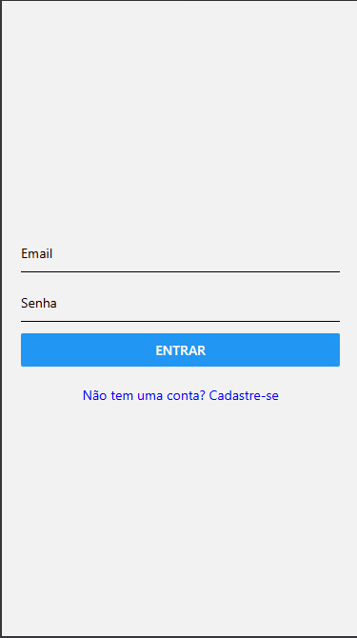
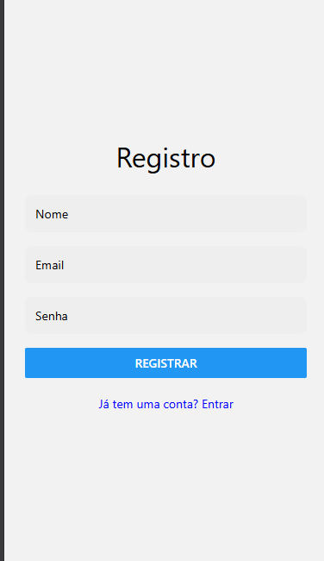
TELAS DO APLICATIVO:
LOGIN E CADASTRO

Slide 9
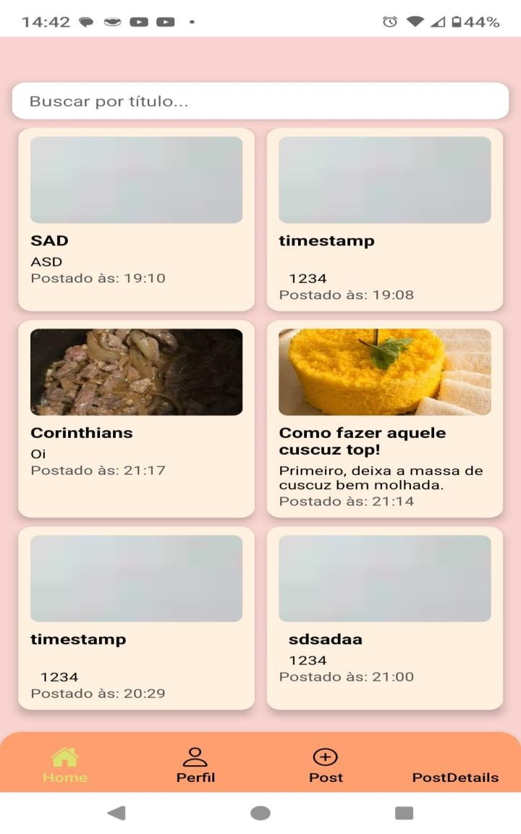
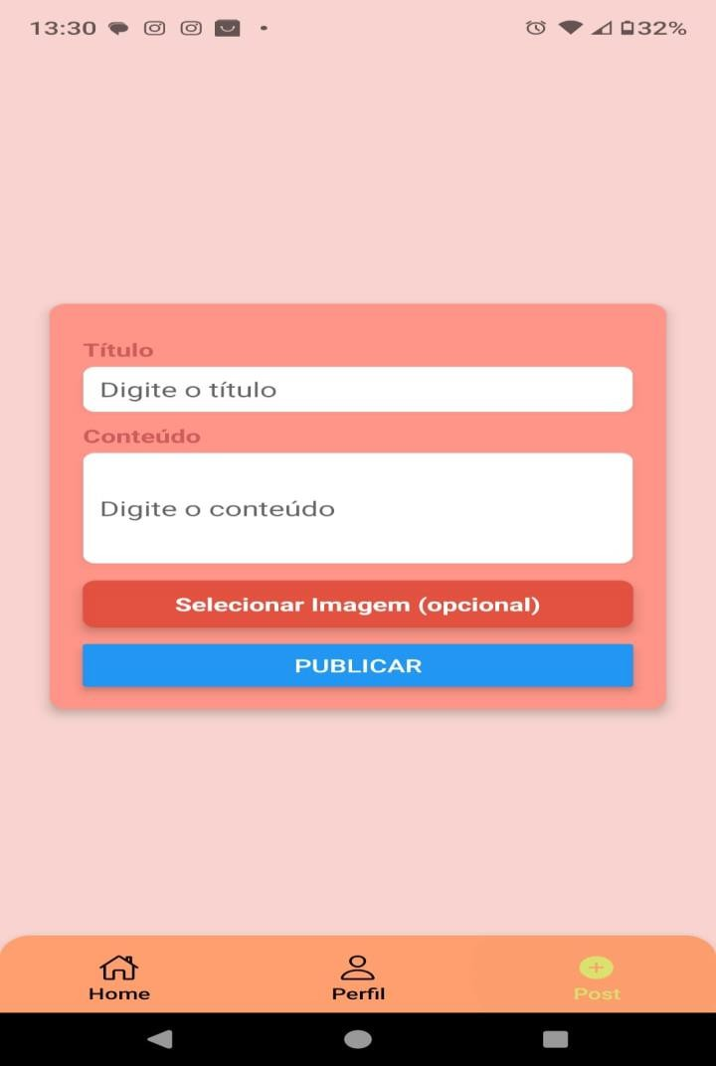
TELAS DO APLICATIVO:
HOME E
FORMULÁRIO DE POSTS

Slide 10
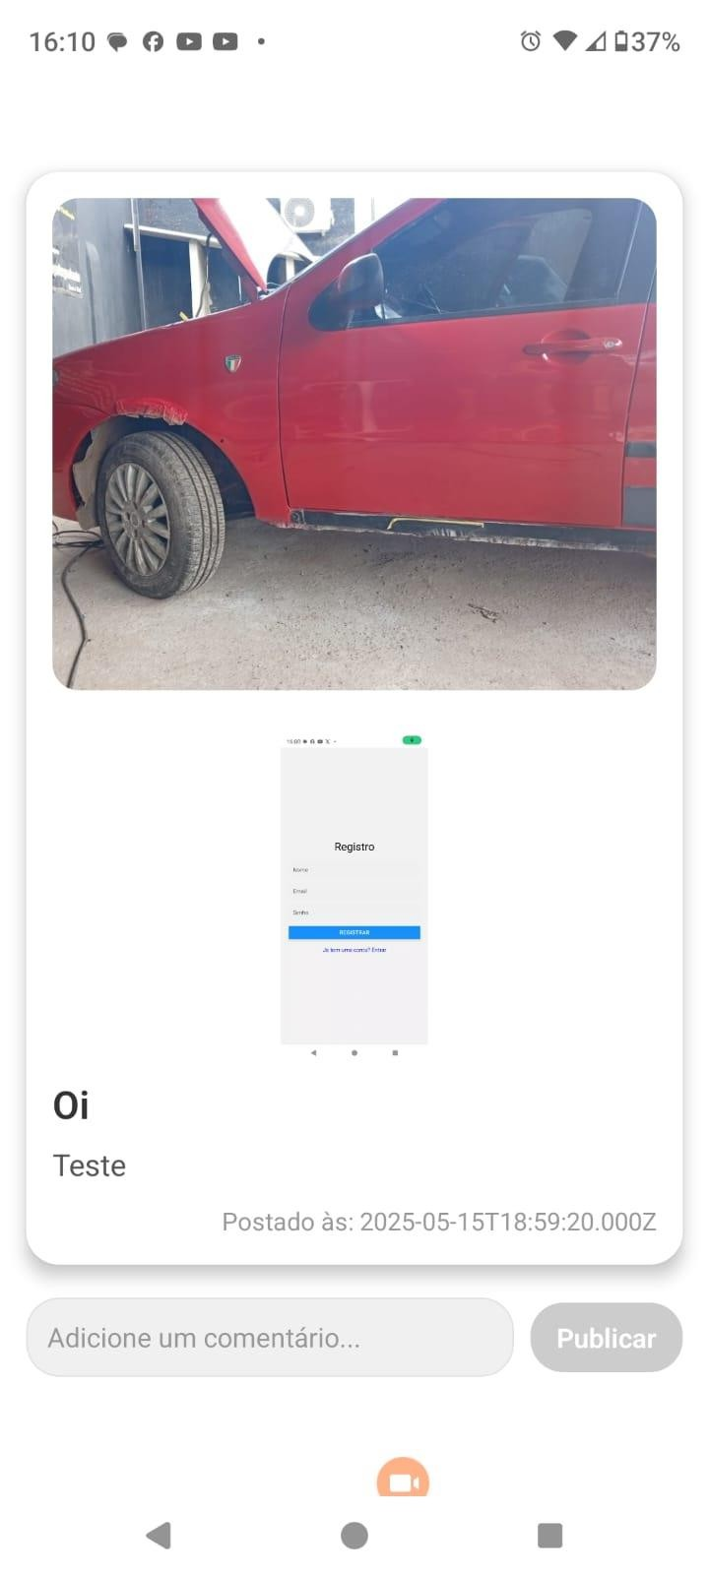
TELAS DO APLICATIVO: DETALHES DO
POST

Slide 11
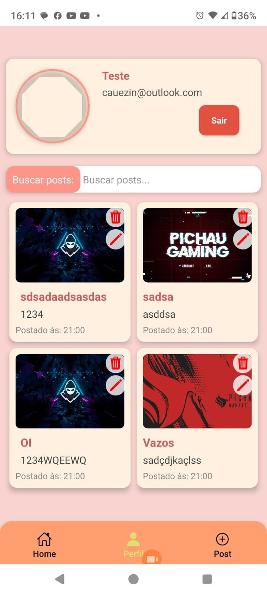
TELAS DO APLICATIVO:
PERFIL

Slide 12
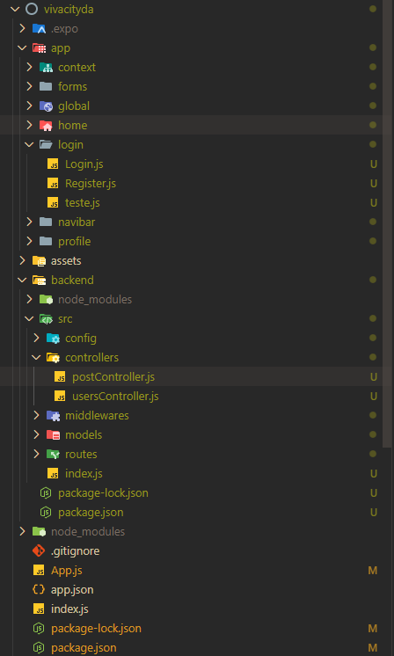
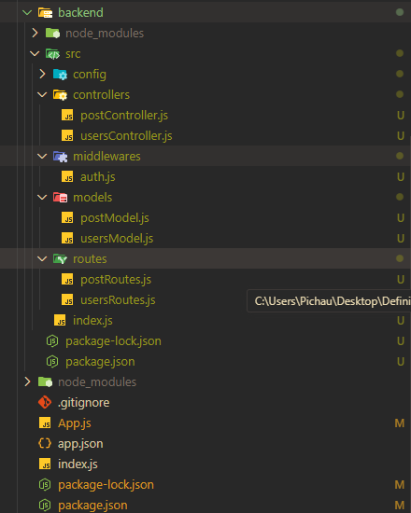
CÓDIGO: ESTRUTURA DE PASTAS:

Slide 13
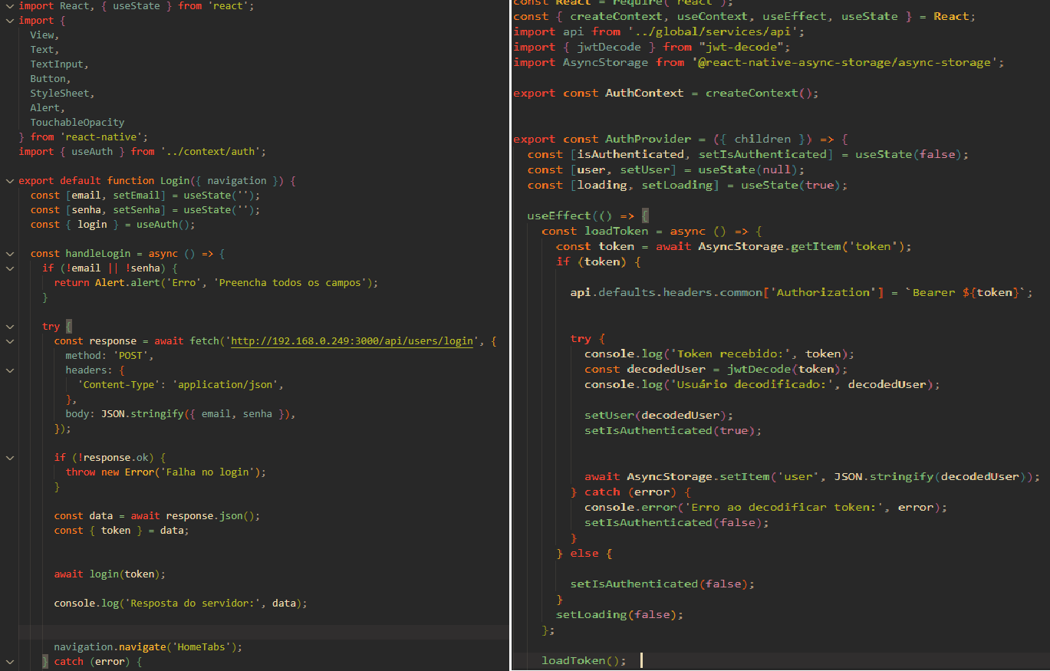
CÓDIGO

Slide 14
O desenvolvimento do aplicativo tem representado um grande desafio, especialmente em dois aspectos principais:
Design do Projeto: Criar uma interface intuitiva, agradável e acessível exigiu bastante pesquisa e atenção aos detalhes.
Consumo de APIs: Integrar o aplicativo ao back-end e garantir uma comunicação eficiente entre as partes foi um desafio técnico importante durante o processo.
DESAFIOS
Esses obstáculos, no entanto, têm proporcionado um grande aprendizado e evolução no projeto.

Slide 15
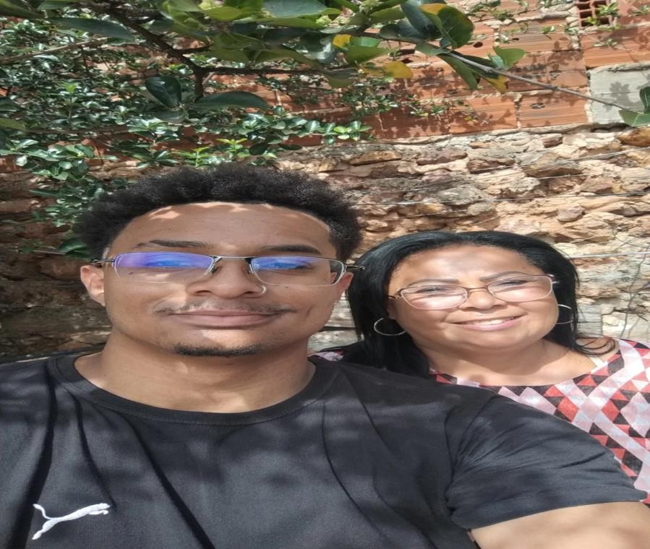
CONCLUSÃO
Segue foto de comprovação com a cliente.
Obrigado a todos pela atenção.
Link dos canais da cliente: https://www.youtube.com/@nilzacriativ a

